Slide 1
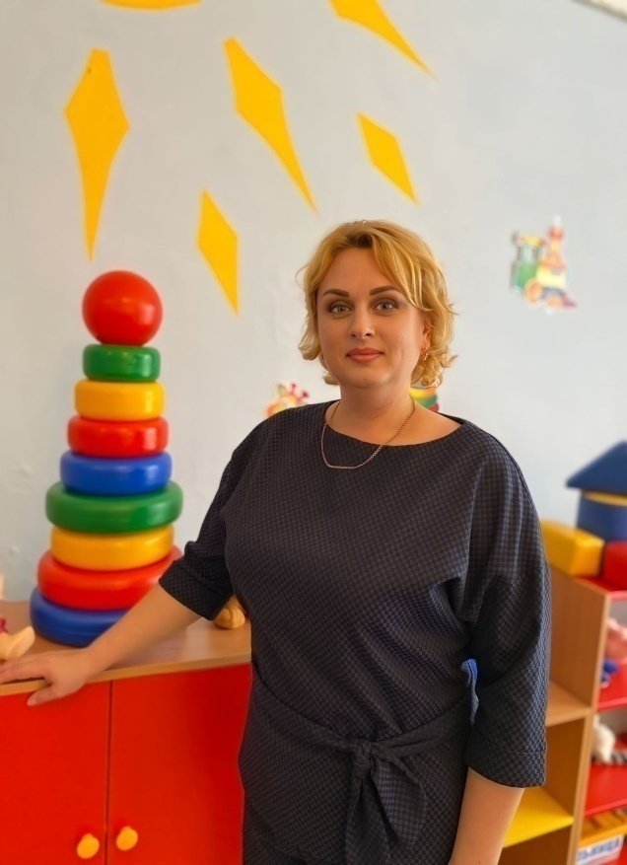
Интернет –портфолио
Клёцкина
Ирина Александровна
МКОУ "Глубоковская СОШ",
Алтайского края, Завьяловского района.

Slide 2
Педагогический портрет
Ф.И.О: Клёцкина Ирина Александровна
Место работы : Муниципальное казенное общеобразовательное учреждение « Глубоковская СОШ»
Должность: Воспитатель
Категория: 1 квалификационная категория
Общий стаж работы: 16 лет
Педагогический стаж работы: 10 лет
Педагогическое кредо: «Горжусь профессией своей за то, что детство проживаю многократно»

Slide 3
Образование
Название учебного заведения | Специаль- ность | Квалификация | Год окончания | Документ
Барнаульское педагогическое училище №2 | Дошкольное образование | Воспитатель детей | 2005 | Диплом СБ 5298413

Slide 4
Системность повышения квалификации
Тема | Название учреждения | Количество часов | Год | Вид получаемого документа
«Обеспечивание качества дошкольного образования в условиях реализации ФГОС дошкольного образования» | Алтайском краевом институте повышения квалификации работников образования | 72 | 2015 | Удостоверение КГ.15.3319
«Реализация образовательных программ дошкольного образования на основе требования ФГОС» | Образовательная автономная некоммерческая организация высшего образования «Московский психолого-социальный университет» | 108 | 2018 | Удостоверение ПК-18828

Slide 5
Системность повышения квалификации
Тема | Название учреждения | Количество часов | Год | Вид получаемого документа
«Психолого-педагогическое сопровождение детей с ограниченными возможностями здоровья и детей инвалидов в дошкольной образовательной организации» | Алтайский государственный университет» (ФГБОУ ВО «АлтГПУ») | 24 | 2019 | Удостоверение 222700000806
«Оказание первой доврачебной помощи» | Частном образовательном учреждении дополнительного профессионального образовании | 16 | 2019 | Удостоверение 242408834291

Slide 6
Системность повышения квалификации
Тема | Название учреждения | Количество часов | Год | Вид получаемого документа
«Профилактика короновирусной инфекции COVID-19 в образовательных организациях» | Обществе с ограниченной ответственностью «Академия развития образования» | 16 | 2020 | Удостоверени 242411991861
«Коррекционная педагогика и особенности образования и воспитания детей с ОВЗ» | ООО «Центр инновационного образования и воспитания» | 73 | 2021 | Удостоверение 526-2381189

Slide 7
Результаты деятельности
Достижения воспитанников
Участие в мероприятиях (конкурсах, семинарах-практикумах, конференциях и т.д.)
Мои награждения
Фотоматериалы

Slide 8
Достижения воспитанников
Мероприятие | ФИО Участника | Вид поощрения
Муниципальный конкурс чтецов посвящённый Дню Матери. 2020 | Овчинникова Маша | Диплом 1 степени.
Муниципальный конкурс «Новогоднии поделки». 2021 | Тимошенко Денис. Георгян Элина. Кривоносова Вероника. | Грамота 1 место. Грамота 2 место. Грамота 3 место.
Участие в олимпиаде «Всезнайкино» - «Домашнии животные». 2021 | Сидорович Аня | Диплом 1 степени.
Всероссийский конкурс «Волшебная палочка» . 2022 | Жданов Захар. Шлидт Ваня. Сидорович Аня. Бирюков Виталя. | Диплом победителя Диплом победителя Призер Призер

Slide 9
Мои участие в мероприятиях
Мероприятие | ФИО педагога | Вид поощрения
Районный конкурс «Воспитатель года» 2013г. | Клёцкина Ирина Александровна. | Грамота
Участие в стажерской практике по теме «Познавательное развитие детей дошкольного возраста средствами музейной педагогики» на базе МБДОУ «Завьяловский детский сад №5- «Весёлый городок», Завьяловского района. 2016г. | Клёцкина Ирина Александровна. | справка
Публикация материала. Занятие в старшей группе «Падают снежинки» 2015 | Клёцкина Ирина Александровна. | Свидетельство
Публикация статьи «Значение самообслуживания в воспитании детей».2018г. | Клёцкина Ирина Александровна. | Свидетельство
Всероссийский конкурс «Весь мир начинается с мамы» 2020г. | Клёцкина Ирина Александровна. | Благодарность за подготовку воспитанников

Slide 10
Мои награждения
Год | Вид поощрения | Организация, учреждение
2012г. | грамота | МБДОУ Глубоковский детский сад №7 «Ромашка».
2013г. | Диплом 1 степени | МБДОУ Глубоковский детский сад №7 «Ромашка».
2013г. | Почетная грамота | Комитет по образованию
2013г. | Грамота | Комитет по образованию.
2018г. | Грамота | МКОУ « Глубоковская СОШ».
2021г. | Почетная грамота | Комитет по образованию

Slide 13
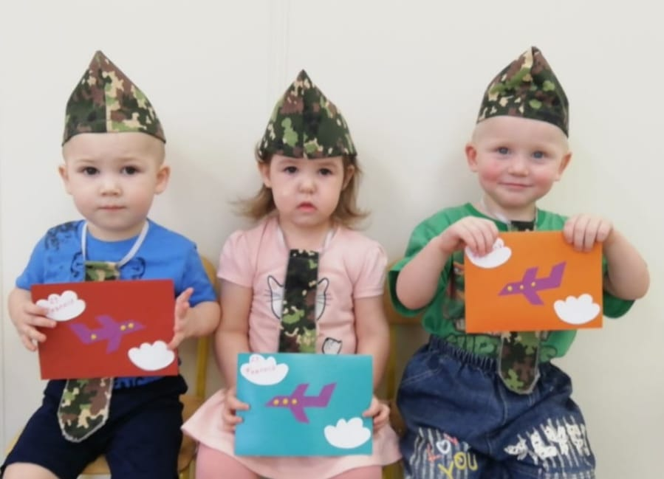
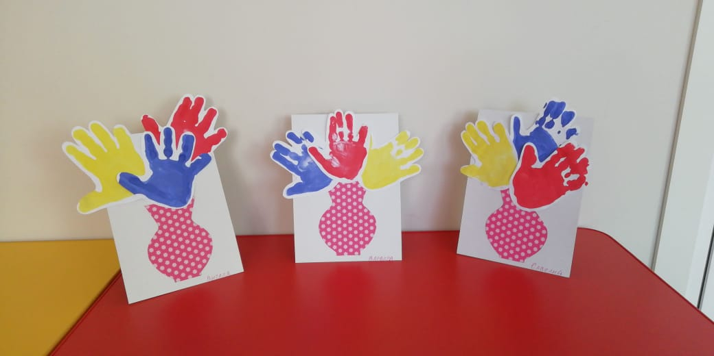
Фотоматериалы
К празднику готовы! Подарочки для мам и пап.

Slide 14
Весёлый Новый год

Slide 15
Экскурсии по селу

Slide 16
Наши интересные занятия

Slide 17
Наши прогулки

Slide 18
Спасибо за внимание!
С более подробными методическими разработками и материалами можно ознакомиться на моём личном сайте: https://nsportal.ru/kletskina-irina-aleksandrovna

